Slide 1
Lập trình C cơ bản
C21

Slide 2
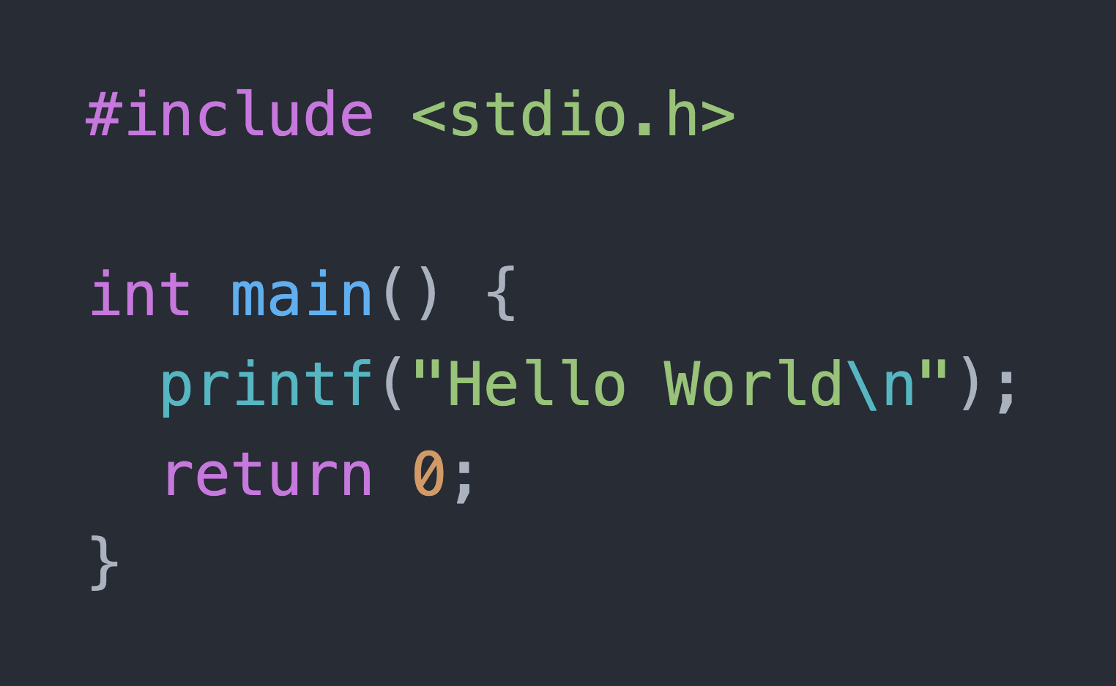
Nội dung
Giới thiệu về C
Kiểu dữ liệu và biến
Toán tử
Mảng
Lệnh điều khiển
Hàm
Tiền xử lý

Slide 3
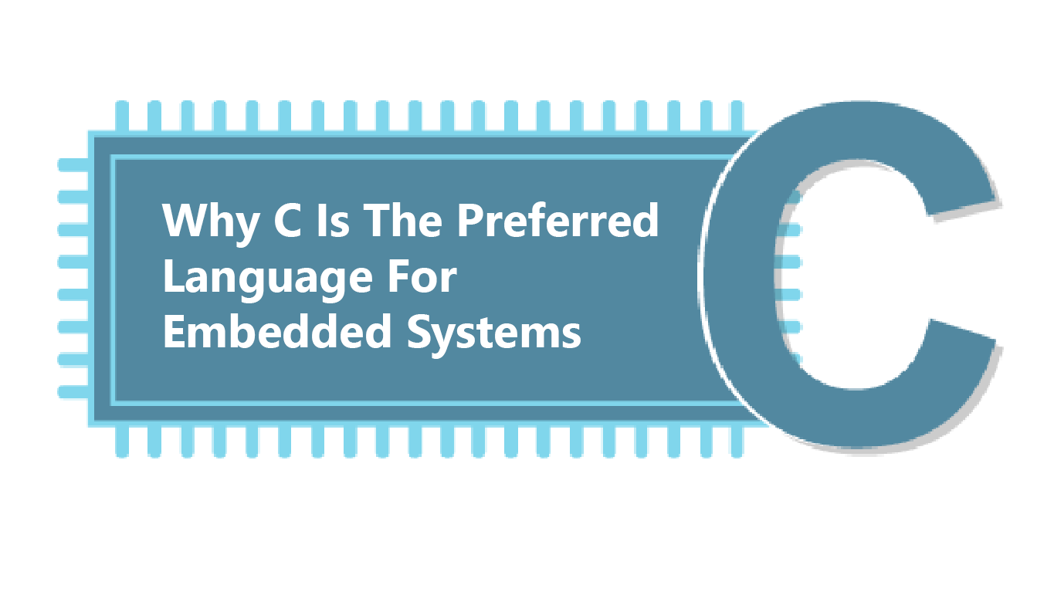
1. Giới thiệu về C (Introduction)
Được phát triển vào đầu thập niên 1970 bởi Dennis Ritchie.
Là ngôn ngữ bậc trung:
☺ Đủ nhỏ gọn để vận hành với vi điều khiển.
☺ Gần với ngôn ngữ tiếng anh -> dễ tiếp cận.

Slide 4
2.1. Kiểu dữ liệu (Data types)
Kiểu char và int
Là kiểu dữ liệu số nguyên.
Kích thước biến kiểu char là 8 bit -> có thể dùng để biểu diễn 1 ký tự trong mã ascii.
Type | Kích thước | Phạm vi giá trị
char | 1 byte | -128 - 127 hoặc 0 - 255
int | 4 bytes | -2,147,483,648 -2,147,483,647

Slide 5
2.1. Kiểu dữ liệu (Data types)
Kiểu float và double
Là kiểu dữ liệu số thực dấu chấm động.
Type | Kích thước | Phạm vi giá trị | Độ chính xác
float | 4 bytes | 1.2E-38 - 3.4E+38 | 7 chữ số thập phân
double | 8 bytes | 2.3E-308 -1.7E+308 | 15 chữ số thập phân

Slide 6
2.1. Kiểu dữ liệu (Data types)
Kiểu bool
Là kiểu dữ liệu có chỉ có thể nhận một trong hai giá trị như đúng/sai (true/false, yes/no, 1/0).

Slide 7
2.1. Kiểu dữ liệu (Data types)
 | signed | unsigned | short | long
char | signed char = char | unsigned char
int | signed int = int | unsigned int = unsigned | short int = short | long int = long
float |  |  |  | long float = double
double |  |  |  | long double

Slide 8
2.1. Kiểu dữ liệu (Data types)
Thư viện stdint
# include <stdint.h>
int8_t, uint8_t
int16_t, uint16_t
int32_t, uint32_t
int64_t, uint64_t

Slide 9
2.2. Biến (Variable)
Là tên của một vùng trong bộ nhớ, được sử dụng để lưu trữ dữ liệu. Giá trị của biến có thể được thay đổi và nó có thể được sử dụng lại nhiều lần.
Biến trong chương trình C muốn sử dụng phải được khai báo trước.
Cú pháp khai báo:
<kiểu_dữ_liệu> <tên_biến> = [giá_trị_khởi_tạo];
Ex:
int sensor_value;
double pi = 3.14159;

Slide 10
2.2. Biến (Variable)
Tên biến phải tuân thủ các nguyên tắc:
Không trùng với từ khóa.
Phải bắt đầu bằng ký tự a->z, A->Z hoặc ‘_’ (không phải số).
Là chuỗi ký tự liên tiếp không có khoảng cách, không chứa ký tự đặc biệt.
Phân biệt chữ hoa thường.
Phải dễ hiểu và mô tả được ý nghĩa sử dụng.
Ex:
int student_id; // snake_case_style
bool isCharReceived = false; // camelCaseStyle

Slide 11
3. Toán tử (Operator)
Bao gồm:
Arithmetic Operators – Toán tử số học
Relational Operators – Toán tử quan hệ
Logical Operators – Toán tử logic
Bitwise Operators – Toán tử trên bit
Assignment Operators – Toán tử gán
Misc Operators – Toán tử hỗn hợp

Slide 12
3.1. Toán tử số học (Arithmetic Operators)
Toán tử cộng (+)
Toán tử trừ (-)
Toán tử nhân (*)
Toán tử chia (/)
Toán tử modulo (%)
Toán tử tăng 1 (++)
Toán tử giảm 1 (--)

Slide 13
3.2. Toán tử quan hệ (Relational Operators)
Toán tử bằng (==)
Toán tử khác (!=)
Toán tử lớn hơn (>)
Toán tử nhỏ hơn (<)
Toán tử lớn hơn hoặc bằng (>=)
Toán tử nhỏ hơn hoặc bằng (<=)
Kết quả trả về thuộc kiểu bool (true hoặc false).

Slide 14
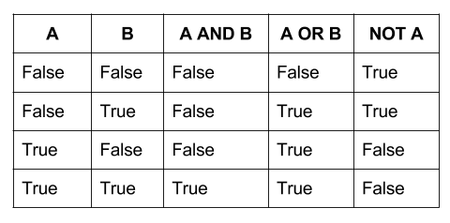
3.3. Toán tử logic
Toán tử not (!)
Toán tử and (&&)
Toán tử or (||)

Slide 15
3.4. Toán tử trên bit (Bitwise Operators)
Toán tử NOT (~)
Toán tử AND (&)
Toán tử OR (|)
Toán tử XOR (^)
Toán tử dịch trái (<<)
Toán tử dịch phải (>>)

Slide 16
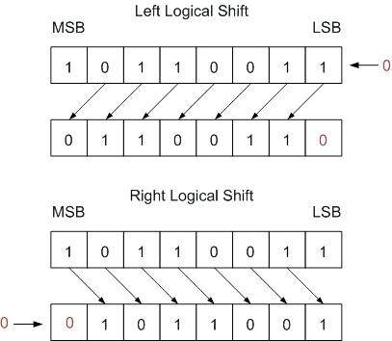
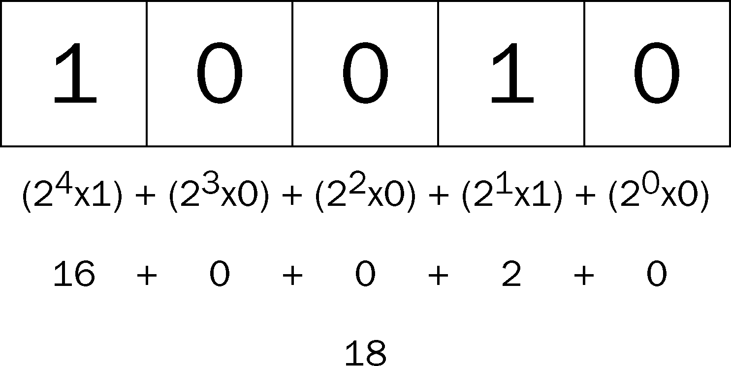
3.4. Toán tử trên bit (Bitwise Operators)
Số nhị phân:

Slide 17
3.5. Toán tử gán
Toán tử gán cơ bản (=)
Có thể kết hợp toán tử gán với các toán tử số học hoặc toán tử trên bit.
Ex:
a = b + c;
i += 1; // i = i + 1;

Slide 18
4. Mảng (Array)
Biểu diễn một dãy các biến có cùng kiểu
Cú pháp khai báo mảng một chiều:
<kiểu_dữ_liệu> <ten_mang [kích_thước]>;
Cú pháp khai báo mảng nhiều chiều:
<kiểu_dữ_liệu> <tên_mảng[kt_chiều1][kt_chiều2] […]>;

Slide 19
5. Lệnh điều khiển (Control statements)
Bao gồm:
Selection statements – Lệnh chọn
Iteration statements – Lệnh lặp
Jump statements – Lệnh nhảy

Slide 20
5.1. Lệnh chọn (Selection statements)
Lệnh if
Cú pháp lệnh:
if (<điều_kiện>)
{
<các_câu_lệnh>; }
if (<điều_kiện>)
{
<các_câu_lệnh>;
}
else
{
<các_câu_lệnh>;
}

Slide 21
5.1. Lệnh chọn (Selection statements)
Lệnh switch-case
Cú pháp lệnh:
switch (<biến>)
{
case <giá_trị1>:
<các_câu_lệnh>;
break;
case <giá_trị2>:
<các_câu_lệnh>;
break;
…
}

Slide 22
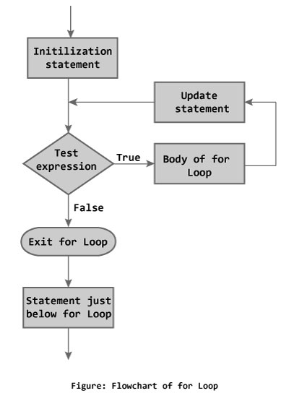
5.2. Lệnh lặp (Iteration statements)
Vòng lặp for:
Cú pháp lệnh:
for (<khởi_tạo>; <điều_kiện>; <cập_nhật>)
{
<các câu lệnh>; }

Slide 23
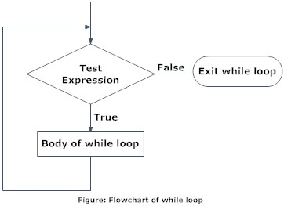
5.2. Lệnh lặp (Iteration statements)
Vòng lặp while:
while (<điều_kiện>)
{
<các câu lệnh>; }

Slide 24
5.3. Lệnh nhảy (Jump statements)
Lệnh break
Nhảy ra khỏi vòng lặp, hoặc các case trong switch-case.
Lệnh continue
Bỏ qua bước lặp hiện tại và thực hiện bước lặp khác trong vòng lặp.

Slide 25
6.1. Biến toàn cục & cục bộ (global & local)
Biến toàn cục:
Được khai báo ở bên ngoài tất cả các hàm.
Có thể truy xuất và sử dụng ở mọi hàm trong chương trình, tồn tại cho tới khi chương trình kết thúc.
Biến cục bộ:
Được khai báo trong 1 khối code.
Chỉ tồn tại và chỉ có thể sử dụng bên trong khối code và khi khối code đó đang thực thi.

Slide 26
6.2 Hàm (Function)
Là một dãy các câu lệnh có thể tái sử dụng, được thiết kế để thực hiện một công việc cụ thể trong chương trình.
Cú pháp định nghĩa hàm:
<kiểu trả về> <tên hàm>([<danh sách tham số>]) { <các câu lệnh>; [return <giá trị>;] }
Đối số (Argument) là giá trị truyền vào khi gọi hàm.

Slide 27
6.2 Hàm (Function)
Ex:
Định nghĩa hàm:
int sum(int a, int b)
{
return a + b;
}
Gọi hàm:
sum(3, 9); // return 12
sum(2, 5); // return 7

Slide 28
7. Tiền xử lý (Preprocessor)
Lệnh #include
Cho phép đưa một tập tin khác lồng vào tập tin đang làm việc dưới dạng nguồn.
Cú pháp:
#include “tên_tập_tin”
#include <tên_tập_tin>

Slide 29
7. Tiền xử lý (Preprocessor)
Lệnh #define
Lệnh #define cho phép định nghĩa một biểu thức bằng một tên cụ thể (tên macro).
Cú pháp:
#define tên_macro biểu_thức_thay_thế

